Slide 1
Quang Huy

Slide 2
Mục tiêu
Đọc đúng, trôi chảy; đọc diễn cảm bài đọc.
Trình bày được nội dung, ý nghĩa bài đọc.

Slide 3
Chị Cá Đối đã đẻ những chú cá con xinh xắn. Cậu có muốn cùng tớ đi thăm chị ấy không?
Có chuyện gì mà cậu vui vậy?
Hay mình nhờ các bạn lớp 5 rủ thêm các bạn khác dưới sông bằng cách trả lời câu hỏi bài cũ nhé!
Ý kiến hay đấy!
Cho tớ đi với cậu nhé!

Slide 4
Các bạn hãy giúp chúng mình rủ thêm những bạn sau nhé!
Chúng mình cùng lên đường thôi!
Notes:
- Thầy cô ấn vào số thứ tự để hiện ra câu hỏi.
Kích vào đáp án để hiện kết quả Đúng hay Sai.
Kích vào icon con vật để quay lại.

Slide 5
Đền Hùng ở đâu?
Ở núi Nghĩa Linh, tỉnh Cao Bằng.
Âm thanh
khi chọn Đúng
Ở núi Nghĩa Linh, tỉnh Phú Thọ.
Âm thanh
khi chọn Sai
Ở núi Nghĩa Linh, tỉnh Lạng Sơn.

Slide 6
Những từ ngữ nào miêu tả cảnh đẹp thiên nhiên nơi đền Hùng?
Những khóm hải đường đâm bông rực đỏ, những cánh bướm nhiều màu sắc bay dập dờn như đang múa quạt xòe hoa.
Âm thanh
khi chọn Đúng
Trước đền thượng có một cột đá cao đến năm gang, rộng ba tấc.
Âm thanh
khi chọn Sai
Đứng ở đây, nhìn ra xa, phong cảnh thật là đẹp.

Slide 7
Em hiểu câu ca dao sau thế nào?
Dù ai đi ngược về xuôi
Nhớ ngày giỗ Tổ mùng mười tháng ba.
Nhắc nhở mọi người dân Việt dù đi đâu cũng nhớ đến ngày giỗ Tổ là ngày mùng mười tháng ba.
Âm thanh
khi chọn Đúng
Nhắc nhở mọi người dân Việt hướng về cội nguồn.
Âm thanh
khi chọn Sai
Cả hai ý trên đều đúng.

Slide 8
Tớ với Ốc sẽ gọi thêm anh em nhà Cua để cắt được tấm lưới này...
Ối ối, cứu chúng tớ với!

Slide 9
Quang Huy

Slide 10
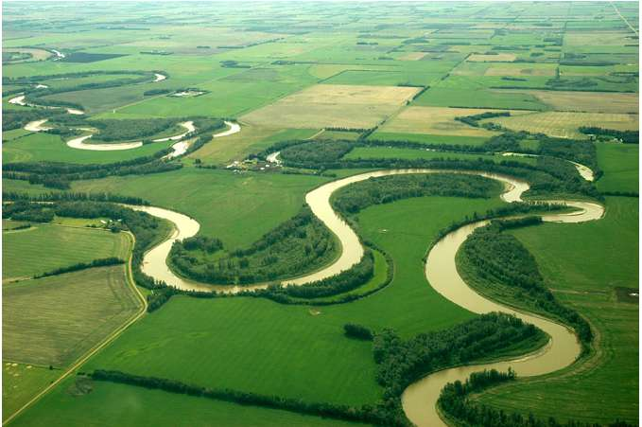
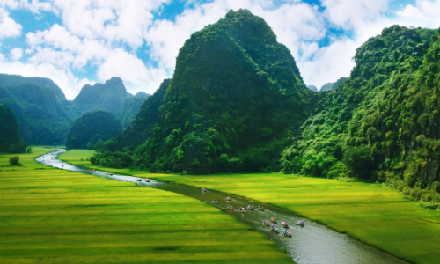
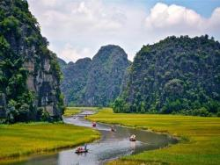
Sông
Mỗi nơi sông đi qua đều để lại bao hình ảnh thân thuộc, gắn bó, thân thương và để lại những nét đẹp văn hóa.
Theo dòng thời gian, sông đã bồi đắp nên bao vùng đồng bằng màu mỡ.
Notes:
Phần giới thiệu bài mới

Slide 11
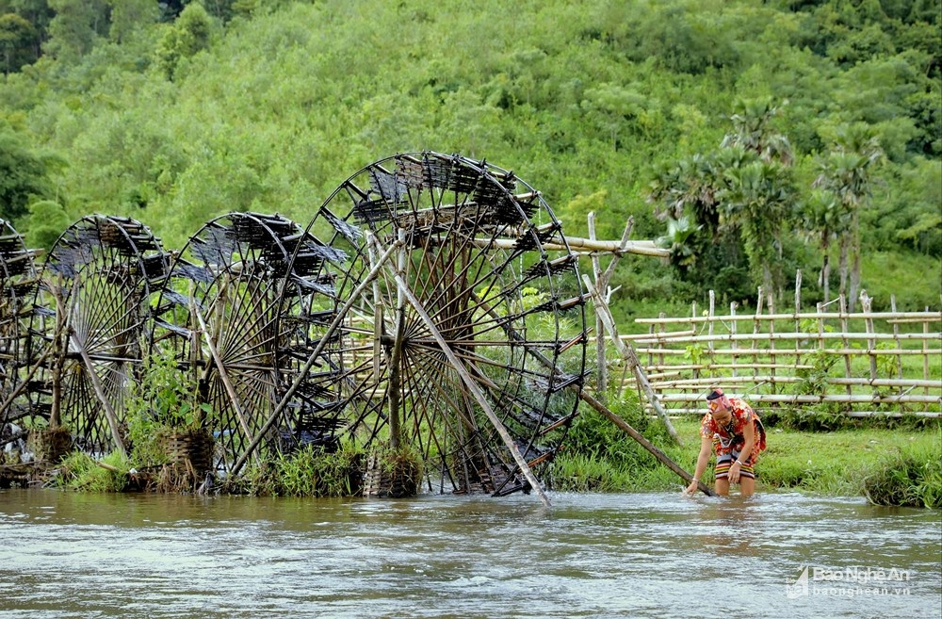
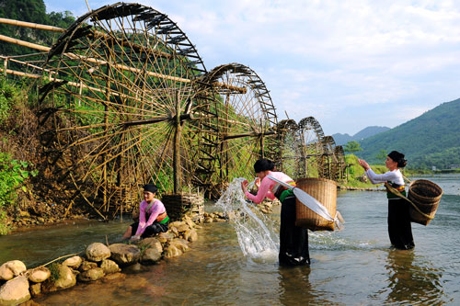
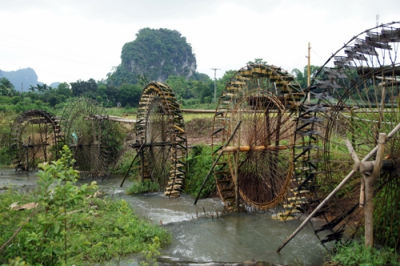
Sông
Đến với miền sơn cước, ta sẽ bị cuốn hút với cọ nước ngày đêm rì rào, xôn xao tiếng suối, cõng nước vào đồng ruộng.
Notes:
Phần giới thiệu bài mới

Slide 12
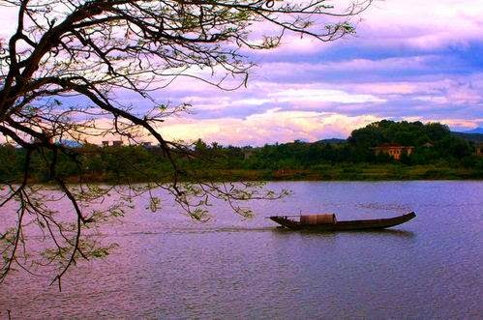
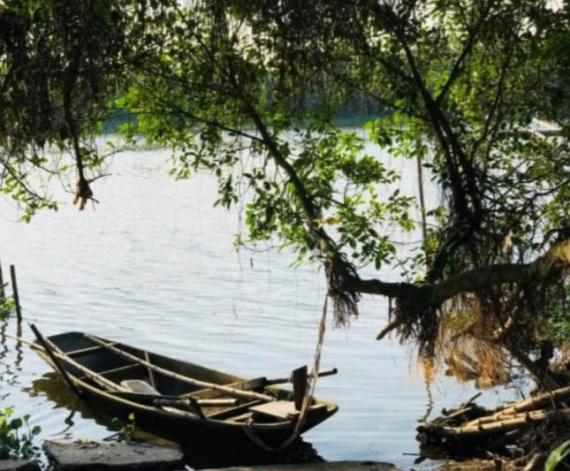
Những khúc sông êm ả gợi lên hình ảnh bến nước con đò, gửi lại bao niềm thương, nỗi nhớ.
Notes:
Phần giới thiệu bài mới

Slide 13
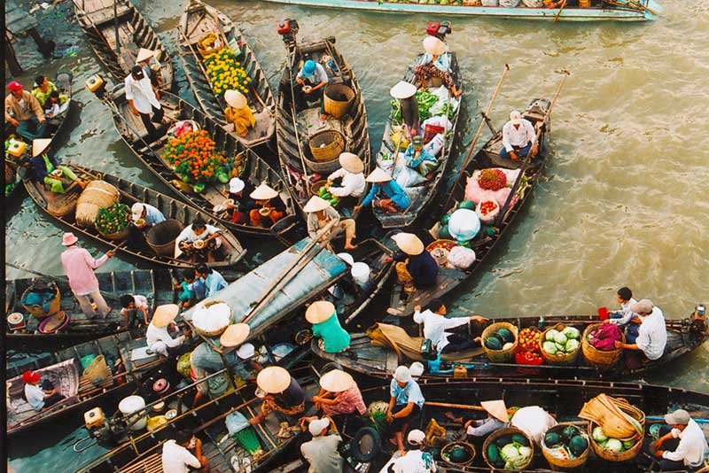
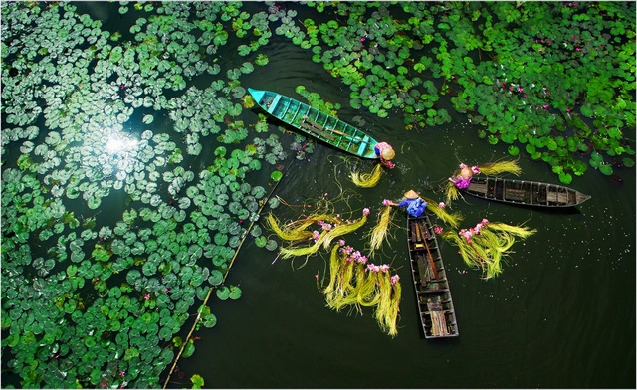
Sông
Chợ nổi trên sông
Notes:
Phần giới thiệu bài mới

Slide 14
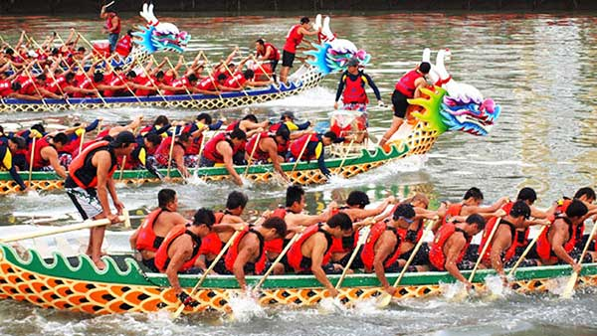
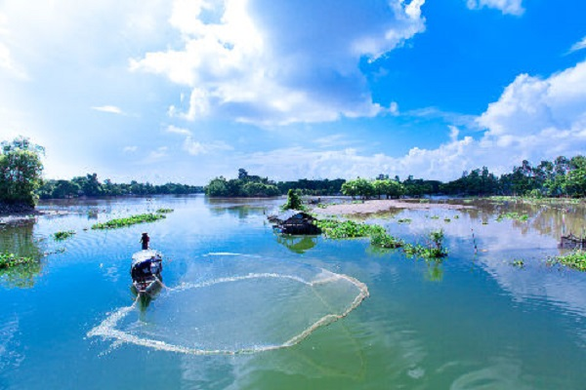
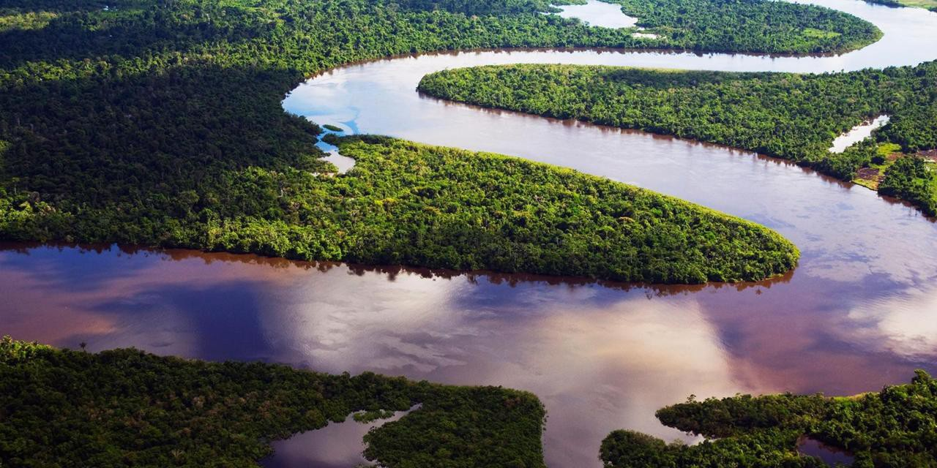
Sông thật gần gũi, gắn bó với con người.
Notes:
Phần giới thiệu bài mới

Slide 15
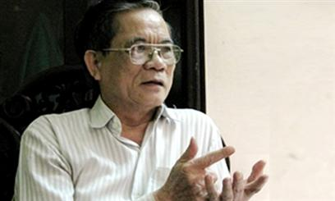
Nhà thơ Quang Huy
Thẳng thắn, thông tuệ,
hóm hỉnh, sắc sảo, thâm trầm, từ tốn
và cũng rất đằm thắm.
(1936 – 2015)

Slide 16
Hãy đọc thật hay để giúp chúng tớ gọi được nhiều anh em nhà Cua nhé!
Luyện đọc

Slide 17
开头
Tiêu chí
Bình thường
Tốt
Rất tốt
Đọc đúng tiếng, đúng từ,
lưu loát, mạch lạc.
1
Ngắt nghỉ hơi đúng ở
các dấu câu, cụm từ rõ nghĩa.
2
Cường độ, tốc độ đọc
đạt yêu cầu.
3

Slide 18
Cửa sông
(trích)
Quang Huy
Là cửa nhưng không then khóa
Cũng không khép lại bao giờ
Mênh mông một vùng sóng nước
Mở ra bao nỗi đợi chờ.
Nơi cá đối vào đẻ trứng
Nơi tôm rảo đến búng càng
Cần câu uốn cong lưỡi sóng
Thuyền ai lấp lóa đêm trăng.
Nơi những dòng sông cần mẫn
Gửi lại phù sa bãi bồi
Để nước ngọt ùa ra biển
Sau cuộc hành trình xa xôi.
Nơi con tàu chào mặt đất
Còi ngân lên khúc giã từ
Cửa sông tiễn người ra biển
Mây trắng lành như phong thư.
Dù giáp mặt cùng biển rộng
Cửa sông chẳng dứt cội nguồn
Lá xanh mỗi lần trôi xuống
Bỗng… nhớ một vùng núi non...
Nơi biển tìm về với đất
Bằng con sóng nhớ bạc đầu
Chất muối hòa trong vị ngọt
Thành vùng nước lợ nông sâu.
Từ khó đọc

Slide 19
Chú thích:
Cửa sông: nơi sông chảy ra biển, hồ hoặc một dòng sông khác.
Cửa sông
Sông
Biển
Nước ngọt:
nước không bị nhiễm mặn.
Nước lợ: nước pha trộn giữa nước ngọt và nước mặn, thường có ở vùng cửa sông giáp biển.
Vùng trên cửa sông
(nước ngọt)
Vùng cửa sông
(nước lợ)
Vùng biển ngoài cửa sông
(nước mặn)

Slide 20
Chú thích:
Bãi bồi:
Khoảng đất bồi ven sông, ven biển.
Sóng bạc đầu:
Sóng lớn, ngọn sóng có bọt tung trắng xóa.

Slide 21
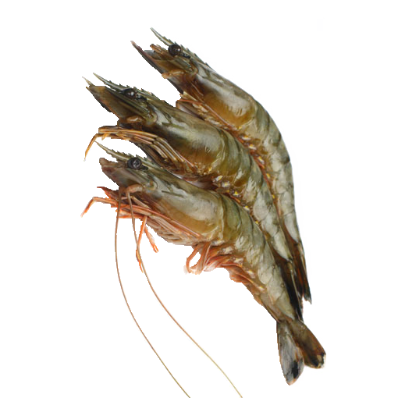
Chú thích:
Tôm rảo:
Một loại tôm sống ở vùng nước lợ, thân nhỏ và dài.

Slide 22
Cảm ơn các bạn thật nhiều!
Chúng mình tiếp tục hành trình thôi.

